Slide 1
Artificial Intelligence (Kecerdasan buatan): Sejarah dan aplikasinya
Khairul Anam, S.T., M.T., Ph.D
Teknik Elektro – Universitas Jember

Slide 2

https://i.ytimg.com/vi/kWmX3pd1f10/maxresdefault.jpg

Slide 3
Artificial
Intelligence (AI)
Computational Intelligence (CI)
Soft computing (SC)

Slide 4
SEJARAH

Slide 5
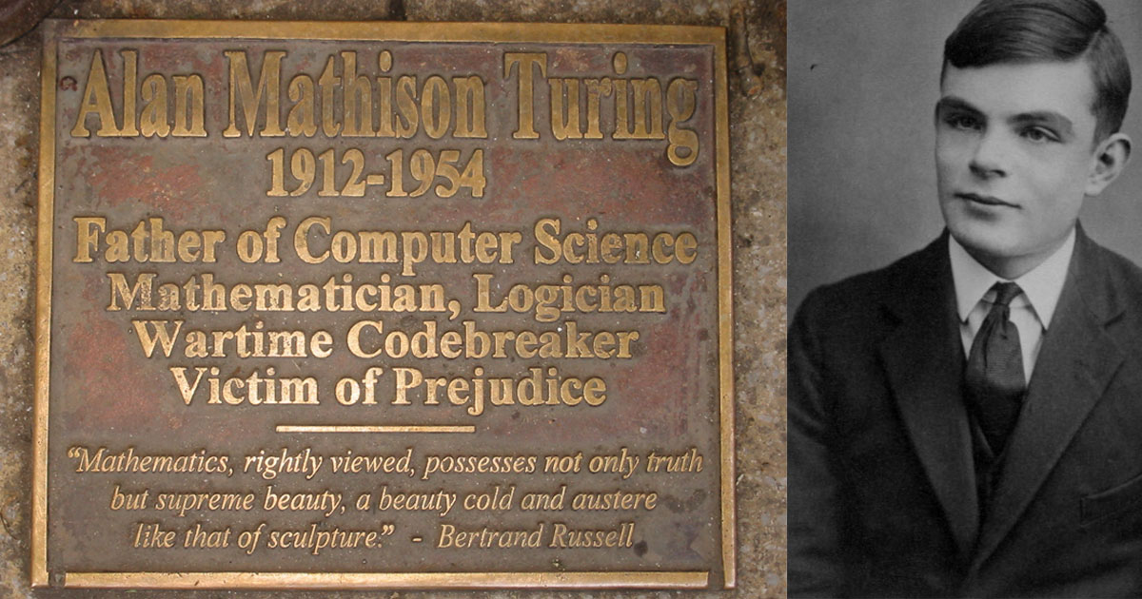
Alan turing (1950)

Slide 6
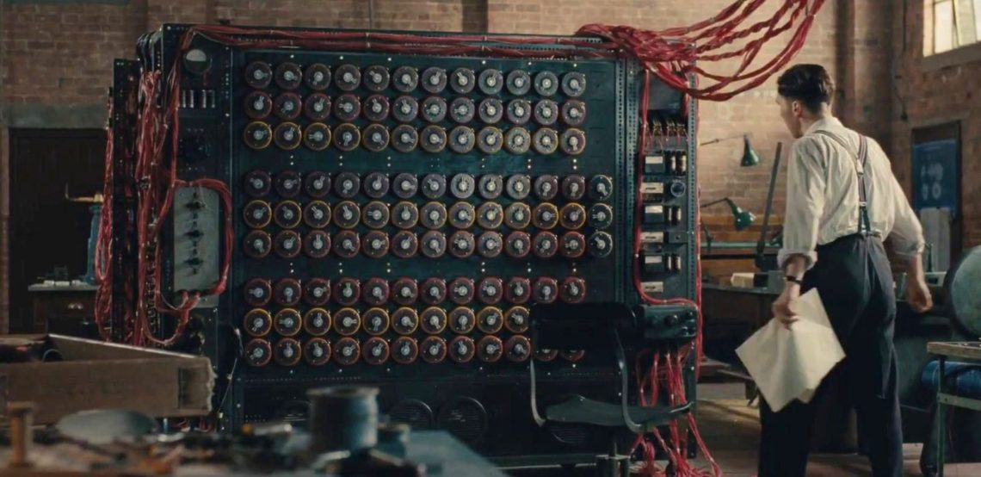
KOMputer Alan turing
http://cdn.wccftech.com/wp-content/uploads/2016/09/alan-turing-1140x554.jpg

Slide 7
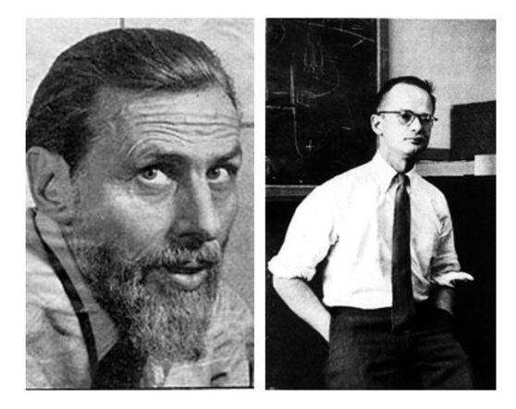
Warren McCulloch-
Walter Pits (1943)

Slide 8
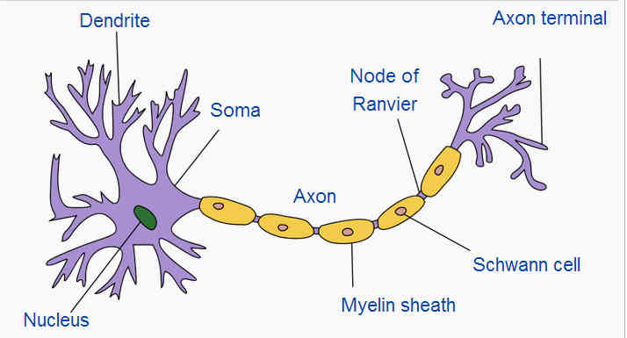
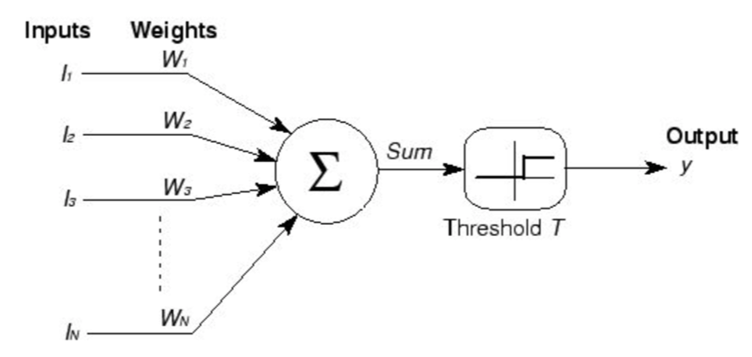
MODEL McCulloch- Pits
BIOLOGIS
TIRUAN

Slide 9
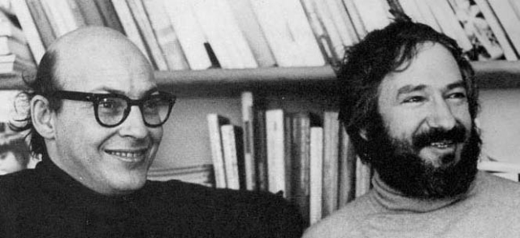
Marvin Mincsky -Dean Edmonds (1950)
http://cyberneticzoo.com/wp-content/uploads/Minsky-Papert-71-cSolomon-x640.jpg

Slide 10
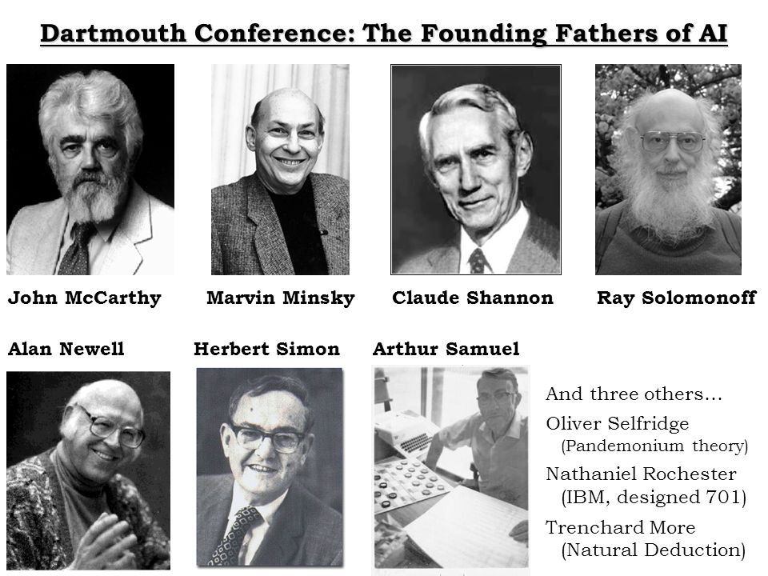
Kelahiran Ai (1956)
http://images.slideplayer.com/26/8738948/slides/slide_10.jpg

Slide 11
1955-1965 → Antusiasme Tinggi pada AI
1966 – 1973 → Mati suri
  Hardware komputer sangat terbatas
  Perhitungan perlu komputer yang powerful
  Dll
1969 – 1985 → Knowledge-based → Expert System
1986 → AI lahir kembali → Backpropagation
1987 – kini → BERJAYA

Slide 12
APLIKASI AI

Slide 13
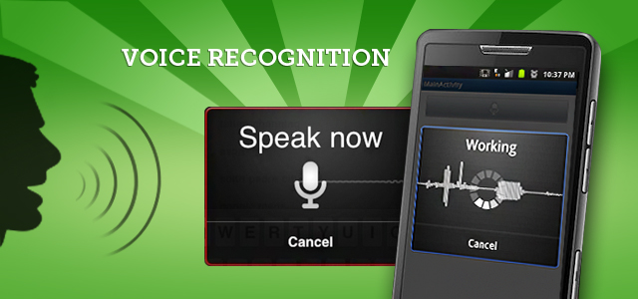
http://blog.contus.com/wp-content/uploads/2013/04/Android-Voice-Recognition.jpg

Slide 14

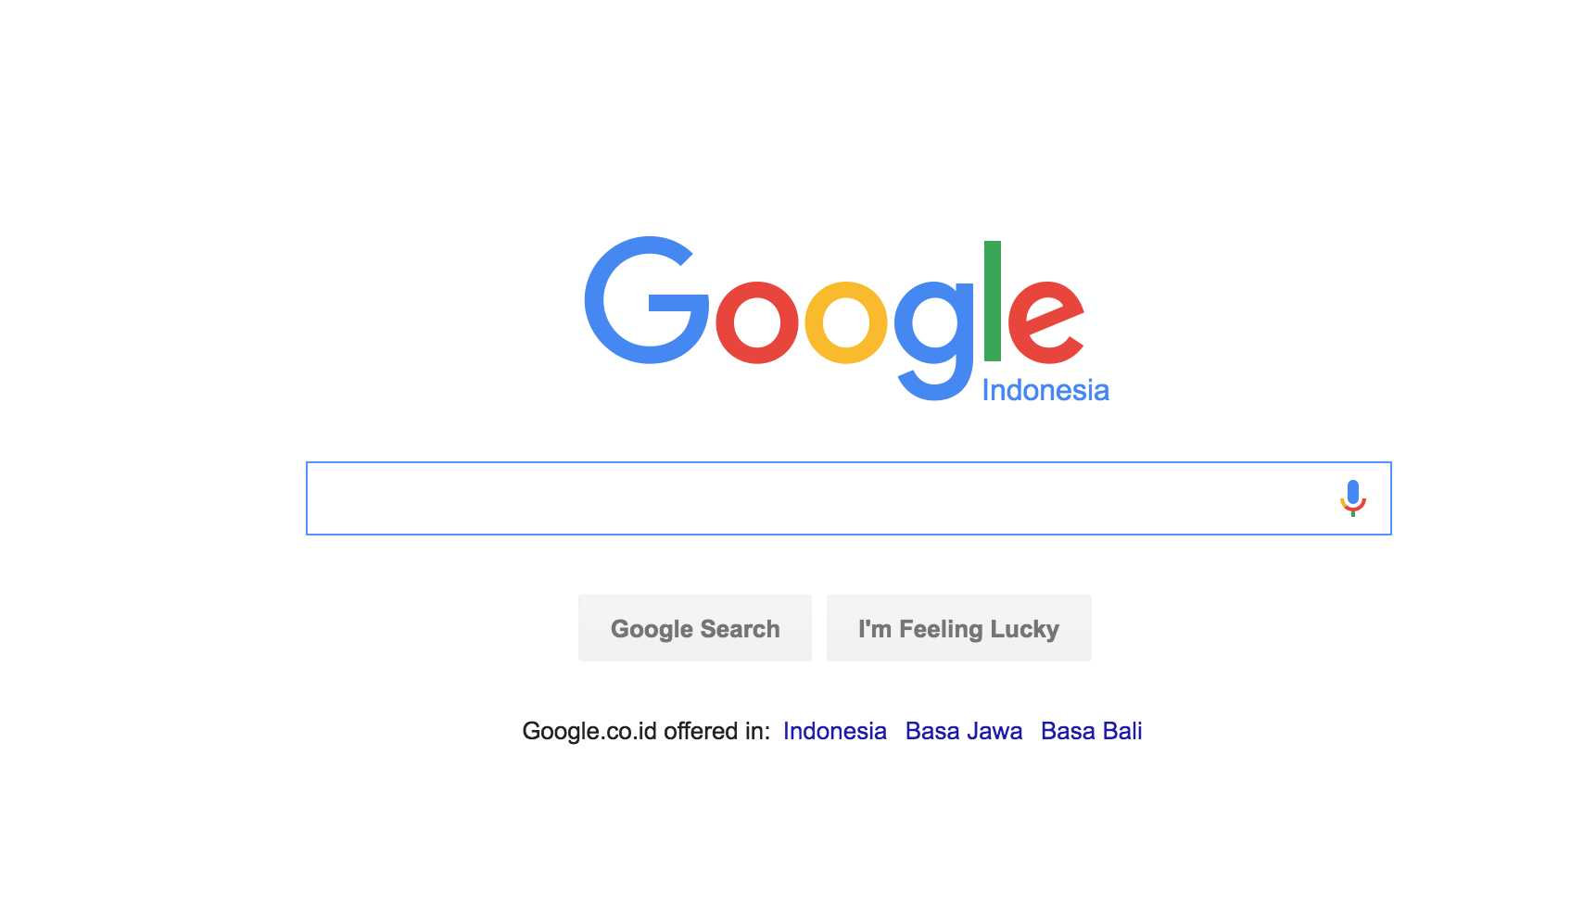
http://socialmedialab.upenn.edu/sites/default/files/uploads/images/DataMining.jpg

Slide 15
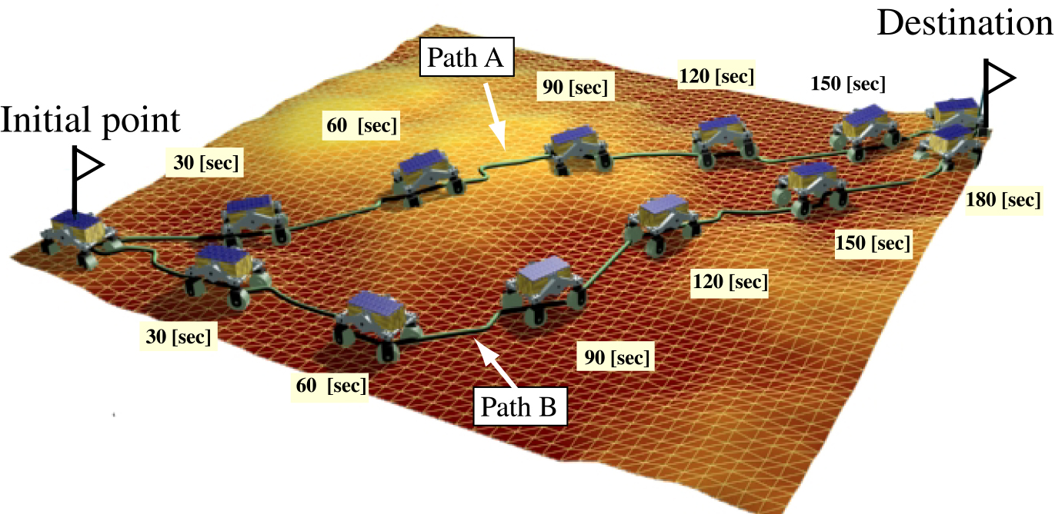
ROBOTIKA
PATH-PLANNING

Slide 16
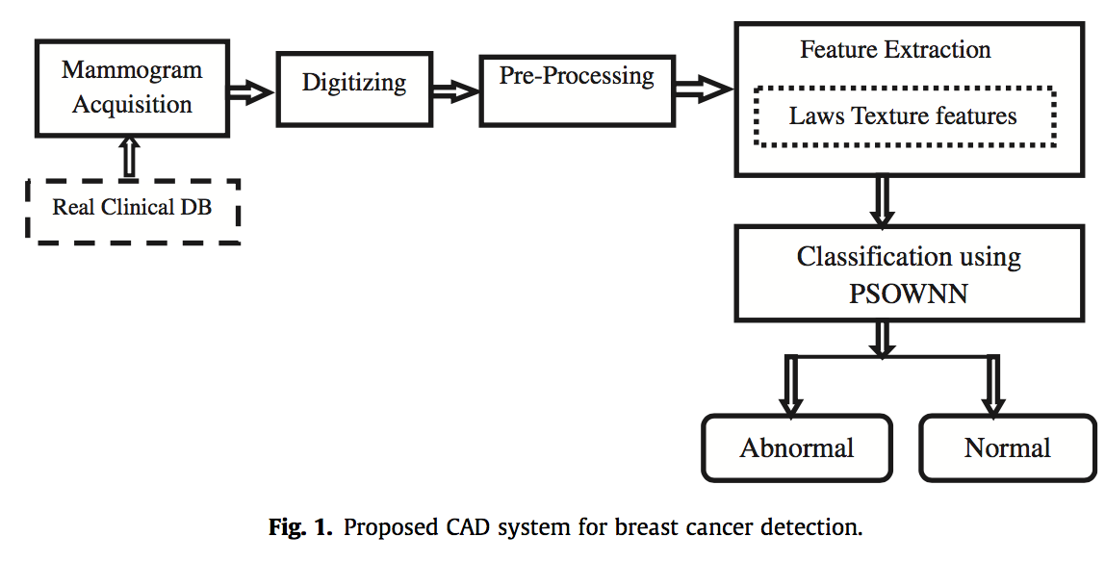
MEDIS

Slide 17
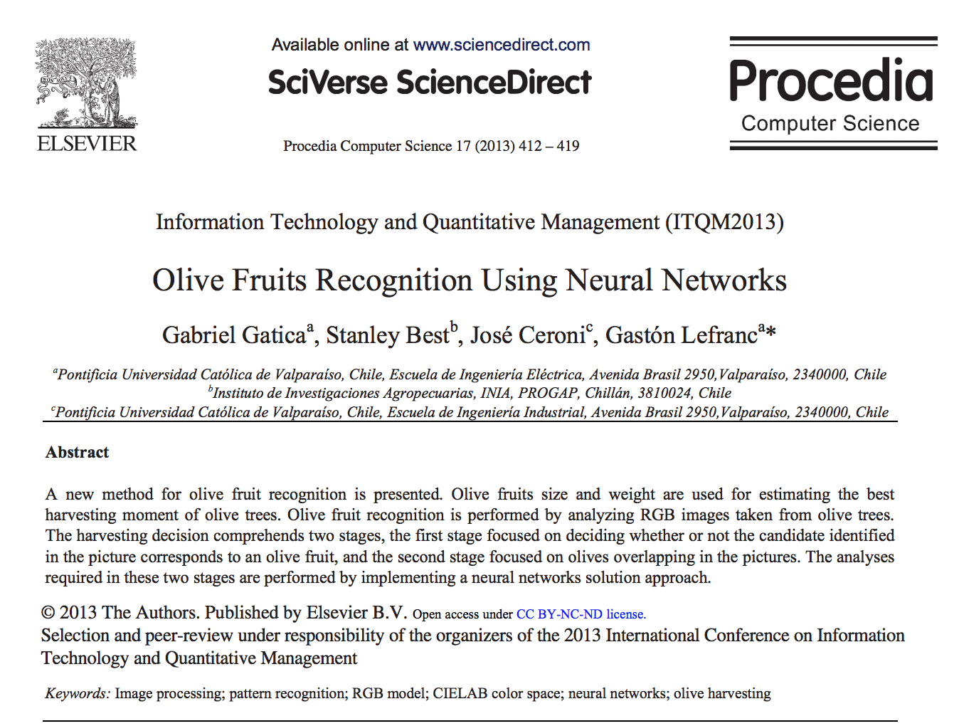
pertanian

Slide 18
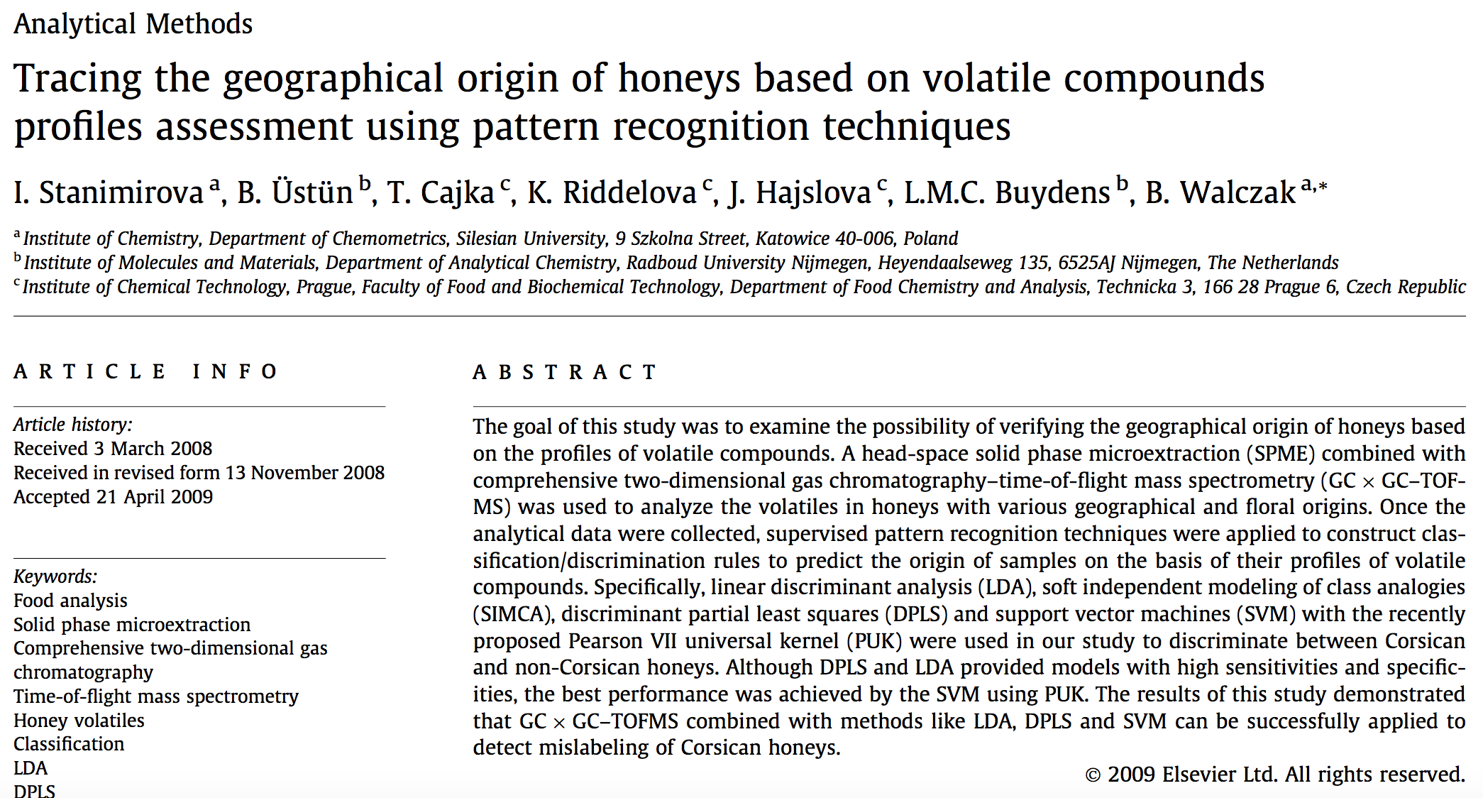
pangan

Slide 19
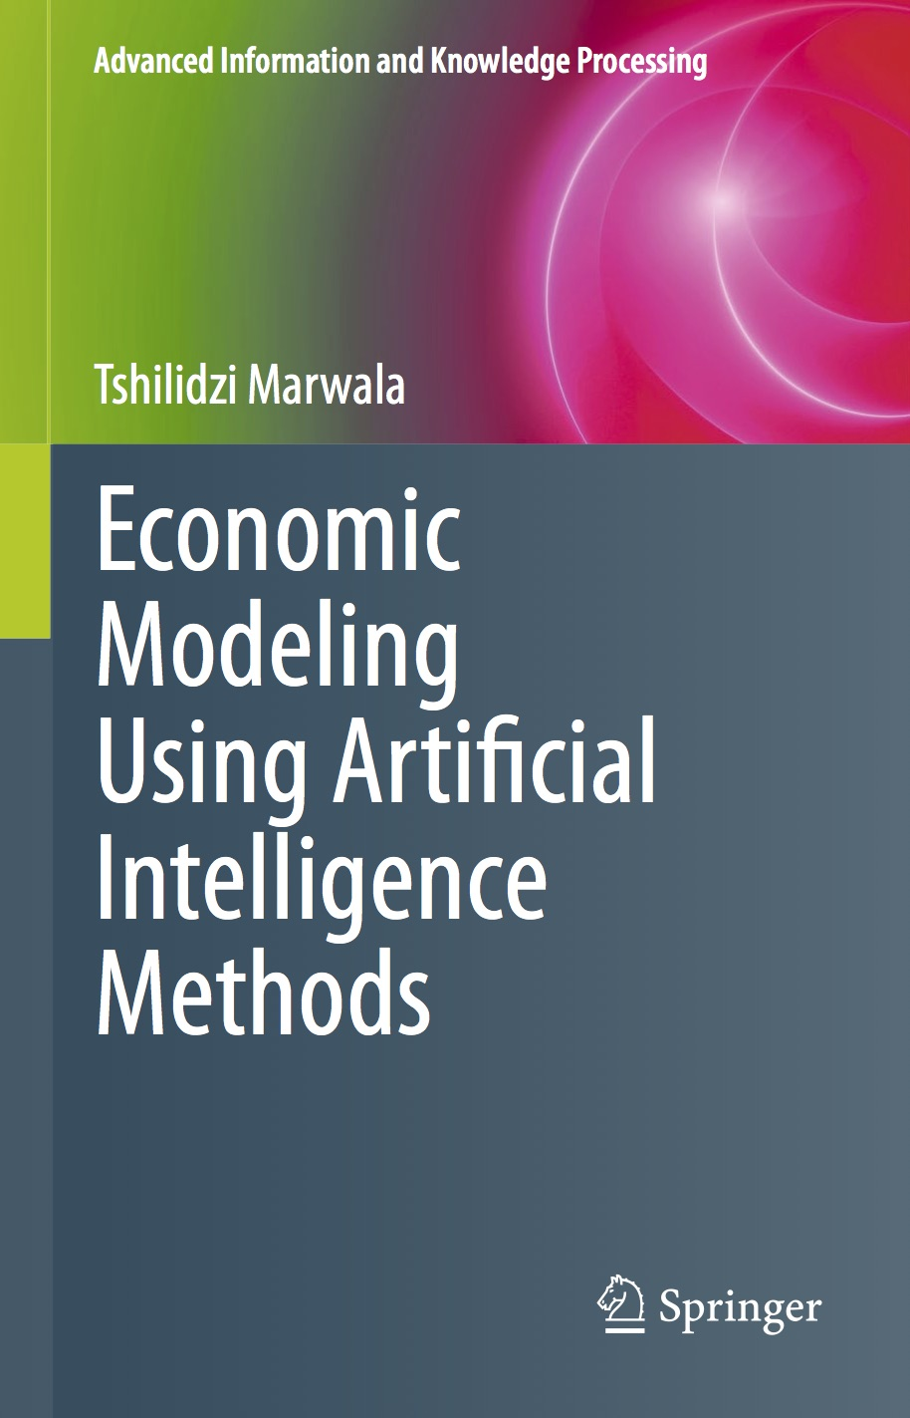
ekonomi

Slide 20
LEBIH DALAM
BERSAMA AI

Slide 21
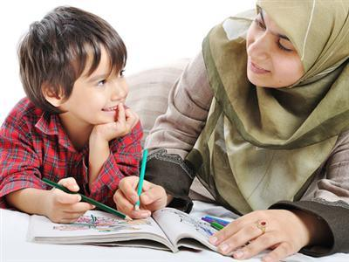
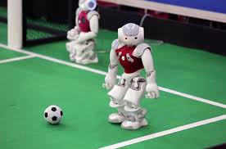
ROBOT BELAJAR
BELAJAR DENGAN GURU
http://nisrina.co.id/blog/wp-content/uploads/2015/02/Orang-Tua-pun-Perlu-Belajar.jpg
http://cdn.i24news.tv/upload/image/8ef86e79813dda5f8031d8fdac4da19bb79d1311.png

Slide 22
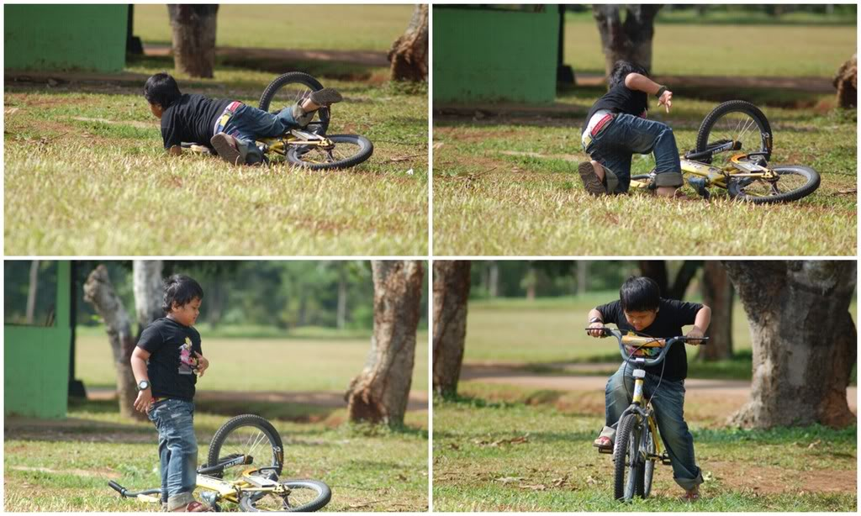
ROBOT BELAJAR
BELAJAR TANPA GURU
http://i187.photobucket.com/albums/x191/djokosantoso/my%20family/belajar%20sepeda/pantangmenyerah.jpg

Slide 23
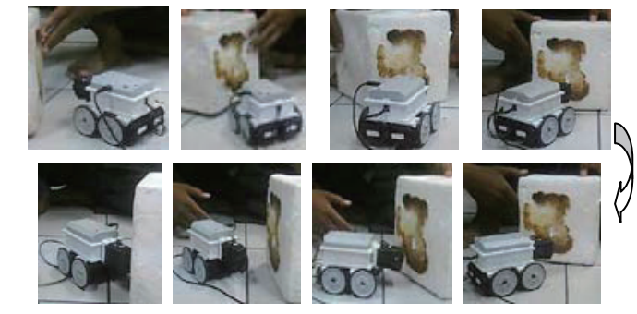
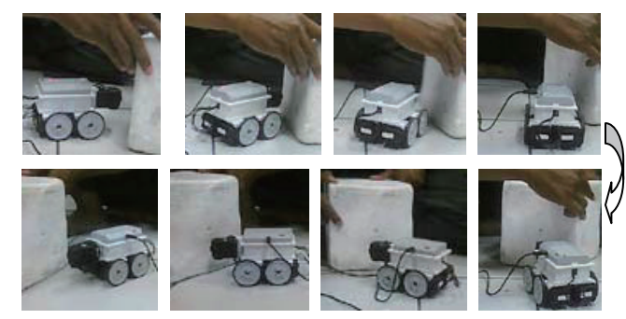
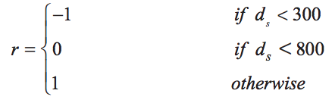
ROBOT BELAJAR
BELAJAR TANPA GURU: Menghindari halangan
HALANGAN DI KIRI
HALANGAN DI KANAN
Formulasi reward/
penghargaan

Slide 24
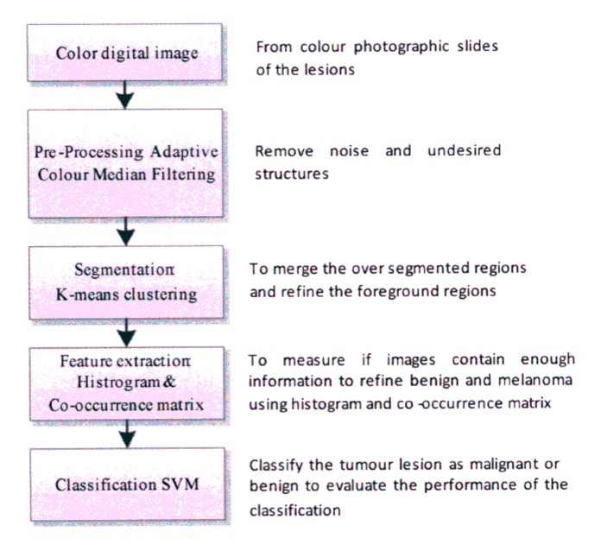
deteksi dini Malignan melanoma

Slide 25
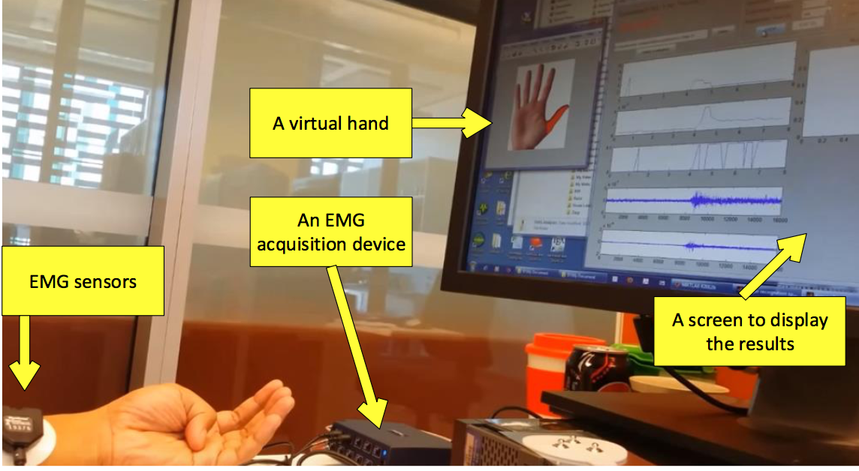
Deteksi keinginan manusia

Slide 26
PELUANG AI
di UNEJ

Slide 27

Sangat menjanjikan
http://1.bp.blogspot.com/-EknMNFjUXhk/T9vr3rrd_KI/AAAAAAAABLQ/E1YcxZwNZK0/s320/Peluang%252BBisnis%252BOnline.jpg

Slide 28

SYARATNYA?
KERJA SAMA
http://www.sistemhrd.com/wp-content/uploads/2015/10/kerjasama1.jpg

Slide 29
KUNCI KESUKSESAN:
KERJASAMA
Allah SWT berfirman:
وَتَعَاوَنُوا عَلَى الْبِرِّ وَالتَّقْوَى
وَلَا تَعَاوَنُوا عَلَى الْإِثْمِ وَالْعُدْوَانِ
“Dan tolong-menolonglah kamu dalam (mengerjakan) kebajikan dan takwa dan jangan tolong menolong dalam berbuat dosa dan pelanggaran”

Slide 30
KUNCI KESUKSESAN:
KERJASAMA
“Alone we can do so little;
together we can do so much”
(Hellen Keller)

Slide 31
KUNCI KESUKSESAN:
KERJASAMA
Group research baru telah dilauching:
Intelligent System and Robotics atau
Sistem Cerdas dan Robotika.
Grup Sistem Cerdas dan Robotika telah disetujui menjadi salah satu divisi di Center for Development of Advance Science and Technlogy (CDSAT) Universitas Jember dalam rapat inernal yang dipimpin oleh Prof. Bambang Sugiharto beberapa bulan lalu.
Member: Teknik Elektro, Teknik Mesin, Teknik Sipil, Program Studi Sistem Informasi dan Kimia Komputasi

Slide 32
TERIMA KASIH
KUNJUNGI KAMI DI:
http://khairulanam.com
http://khairul.web.unej.ac.id

